Slide 1
PHP
编程
项目概述

Slide 2
一、项目开发流程
市场调研 （市场部）
需求分析 （公司产品企划部）
产品原型 （产品经理）
效果图 （UI）
前端页面 （前端工程师）
功能实现 （PHP工程师）
内部测试 （测试工程师 白盒 灰盒 黑盒） bug修复
线上试运行 bug修复
网站的优化
网
站
推
广

Slide 3
二、准备工作（项目主管）
项目需求分析
功能模块划分
功能模块分配
确定完成工期
数据库设计
设计规范
项目接入数据库
项目模块化设计
前台
后台
相关插件准备
SVN
虚拟主机的实现

Slide 4
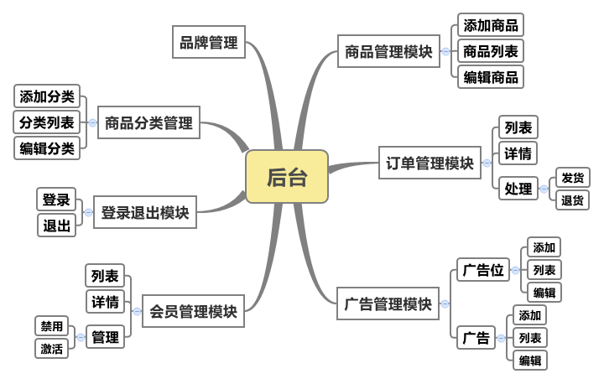
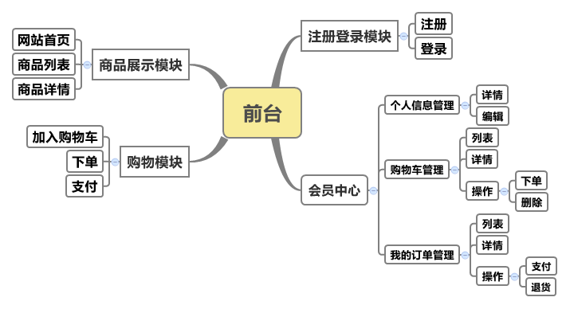
1 功能模块划分
参考并提交文档

Slide 5
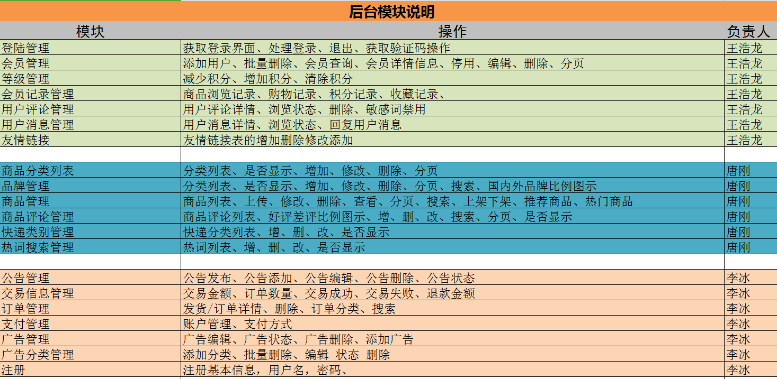
2 功能模块分配
参考并提交文档

Slide 6
3 确定完成工期
From: 2019-10-9
To: 2019-11-5

Slide 7
4、虚拟主机配置
修改hosts文件配置IP和域名的对应关系
修改apache配置文件httpd.conf开启虚拟主机的配置文件
修改httpd-vhosts.conf配置虚拟主机
重启apache

Slide 8
4.1 修改hosts文件配置IP和域名的对应关系
C:\Windows\System32\drivers\etc\hosts
10.50.0.158 www.yhshop.com

Slide 9
4.2 修改apache配置文件httpd.conf
开启虚拟主机的配置文件
Include conf/extra/httpd-vhosts.conf

Slide 10
4.3 配置虚拟主机
conf/extra/httpd-vhosts.conf
<VirtualHost *:80>
DocumentRoot "E:/yhshop/public"
ServerName www.yhshop.com
<Directory "E:/yhshop/public">
DirectoryIndex index.php
Order Allow,Deny
Allow from all
</Directory>
</VirtualHost>
Notes:
NameVirtualHost 172.16.4.100:80
<VirtualHost *:80>
DocumentRoot "E:/yhshop/public"
ServerName www.yhshop.com
<Directory "E:/yhshop/public">
Options FollowSymLinks ExecCGI
DirectoryIndex index.php
Order Allow,Deny
Allow from all
</Directory>
</VirtualHost>

Slide 11
4.4 重启apache
重启apache

Slide 12
5 数据库设计
参考并提交文档

Slide 13
6 相关插件准备
验证码
图像处理

Slide 14
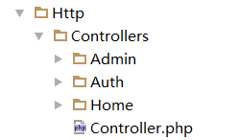
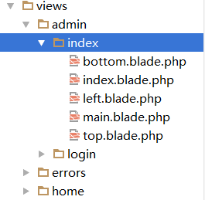
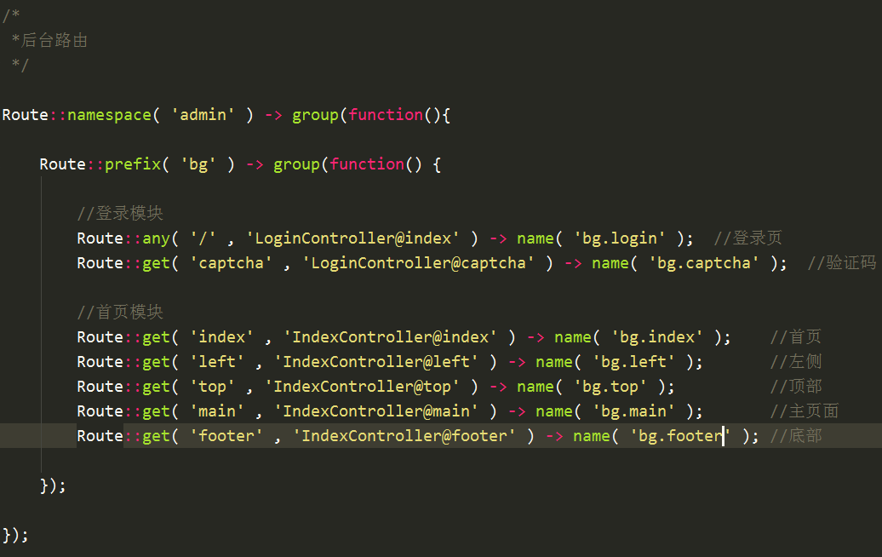
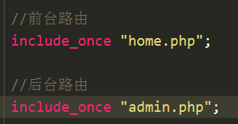
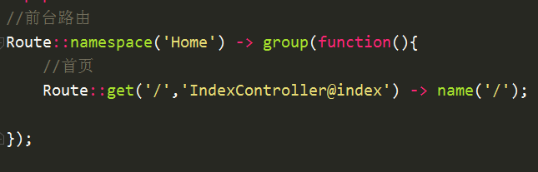
7 项目模块化设计
控制器
视图
路由

Slide 15
8 开发规范
属性和方法的命名使用小驼峰方式，例如 goodsAdd()；
数据表和字段采用小写加下划线方式命名，并统一表前缀
数据表主键名称统一为id
要有独立域名
要有对应的虚拟主机
数据库采用教师机作为数据库服务器 10.50.0.158：3306
第一组 数据库名 one 账户：one 密码：one
采用svn进行版本控制

Slide 16
9 SVN
组长
安装svn服务端，创建账户、仓库
安装svn客户端,将项目更新至服务器仓库
组员
安装svn客户端
将项目checkout至本地

Slide 17
注意：
切记自己的代码和数据每天做好备份!!!

